Slide 1


칠면조
Easier, Faster
더 쉽게, 더 빠르게
ALIDO
알리도
학번/박준현
2014105005/권순우
2014097014/김세현
2014097061/이성협

Slide 2
#Index
01
팀 소개
05
협업내용
02
기술/시장조사
06
Github 및 Youtube
03
구현내용
07
후기
04
향후계획
08
참고문헌

Slide 3
팀원 소개 칠면조의 우수한 인재를 소개합니다
#01
박준현
2014105038
팀장
서버 구축
클라이언트 연동
권순우
2014105005
부팀장
기술문서 작성
김세현
2014097014
이성협
2014097061
아이디어 기획
디자인 기획
PPT 및 회의록 제작 및 관리
클라이언트 구축

Slide 4
기술/시장조사 우리의 앱은 이래서 만들어졌다!
#02
수강신청
[Course Registration, 受講申請 ]
강습을 받거나
강의를 듣기 위해
어떤 기관에 청구함.
[왜 수강신청은 항상 스트레스가 되는가?]
적은 정원
많은 수강생
우주공강
원하는 수업을 쉽게 신청하자!

Slide 5
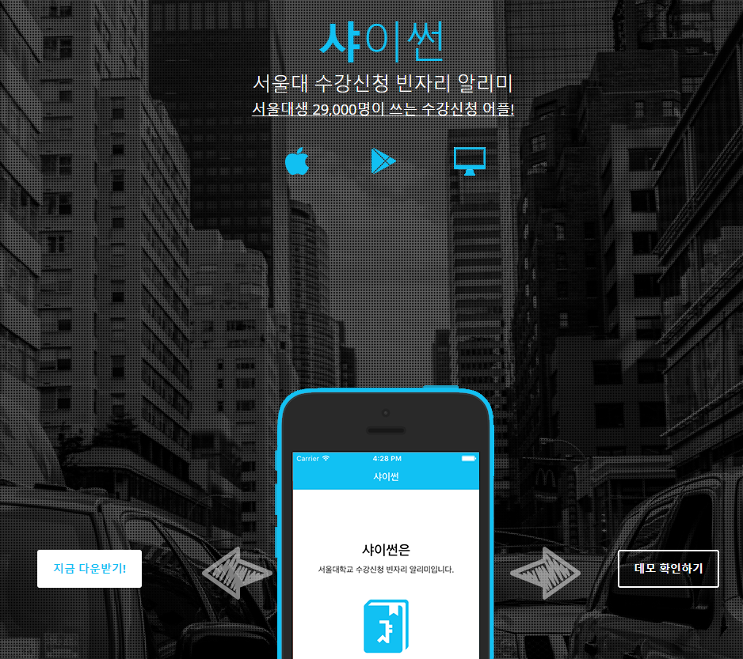
기술/시장조사 이미 개발된 수강신청 공석 알림 앱?!
#02
서울대 수강신청 빈자리 알리미 – 샤이썬
주요 기능
원하는 강의에 공석 발생 시 실시간 알림
앱에서 바로 수강신청 사이트로 이동/자동로그인 가능
경북대의 샤이썬을 만들자!

Slide 6
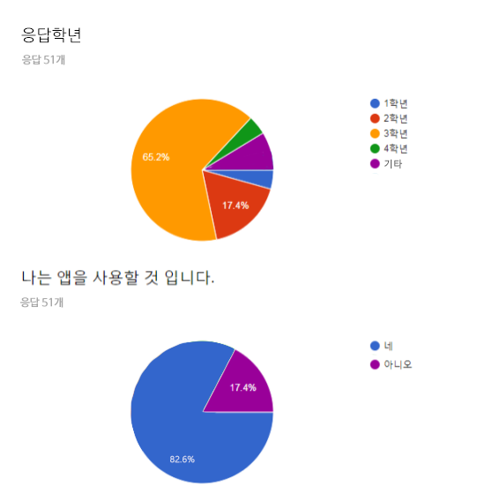
기술/시장조사우리의 앱은 정말로 필요할까?
#02
경북대를 위한 유사한 어플리케이션이 전무
구글 독스의 폼(Forms) 툴을 통한 설문조사 진행
익명 설문조사 결과 응답자 51명중 82.6%가 필요하다고 응답
높은 사용률 기대

Slide 7



구현내용 이런 툴을 썼습니다
#03
사용 툴
안드로이드 스튜디오 3.2.1
API 26 (Android 8.0 Oreo)
웹서버 스크립팅
MySQL을 통한 DB구현

Slide 8
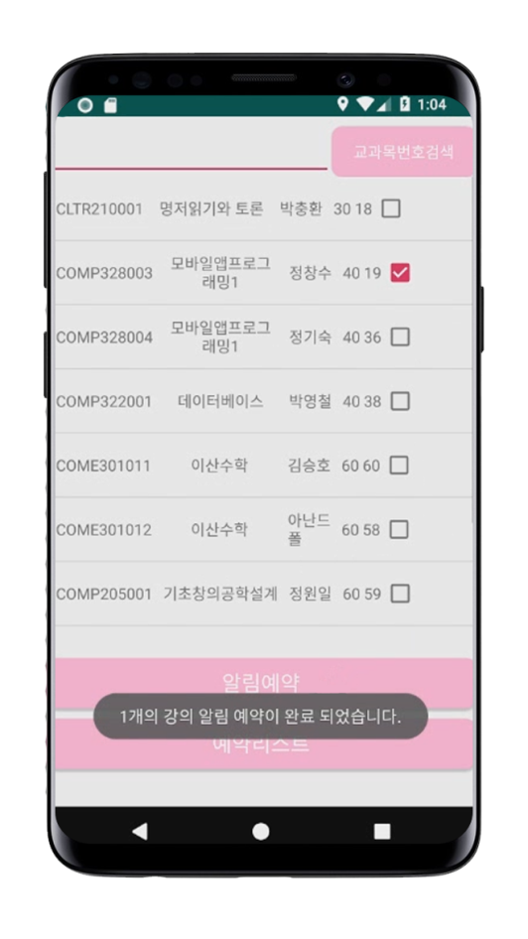
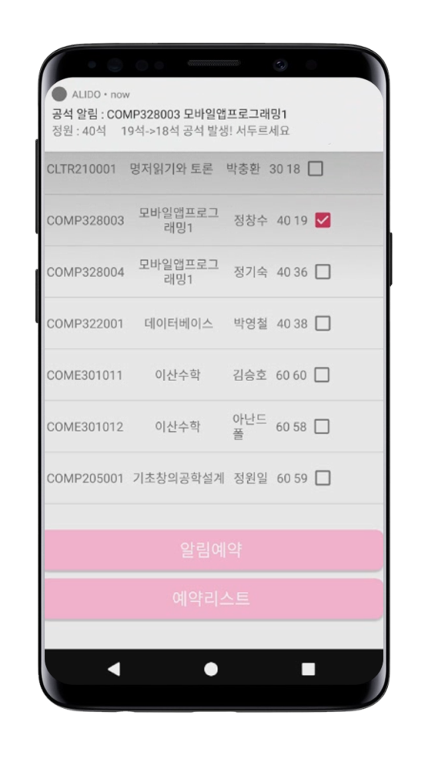
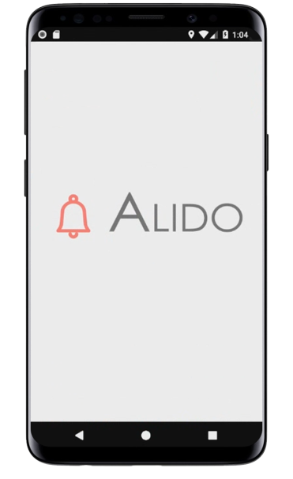
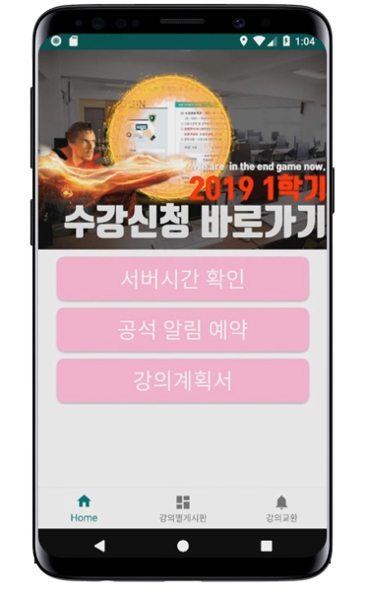
구현내용 상상을 현실로!
#03
스플래시
메인
알림 예약 및 알림 수신

Slide 9
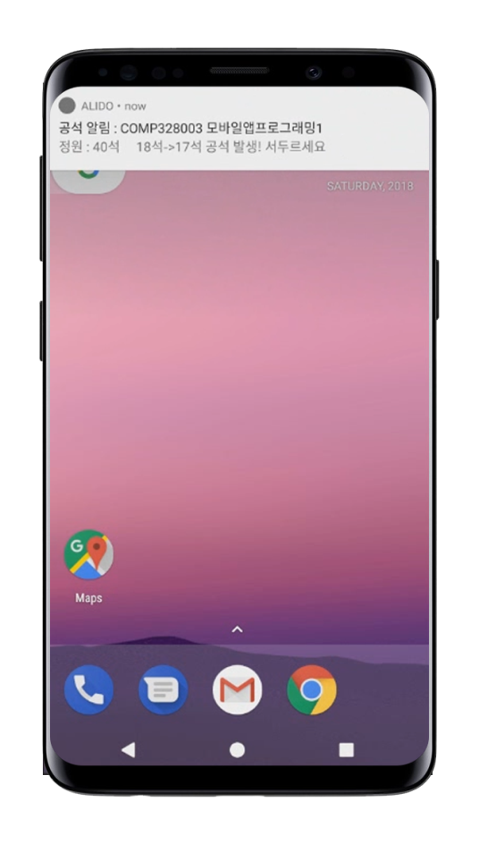
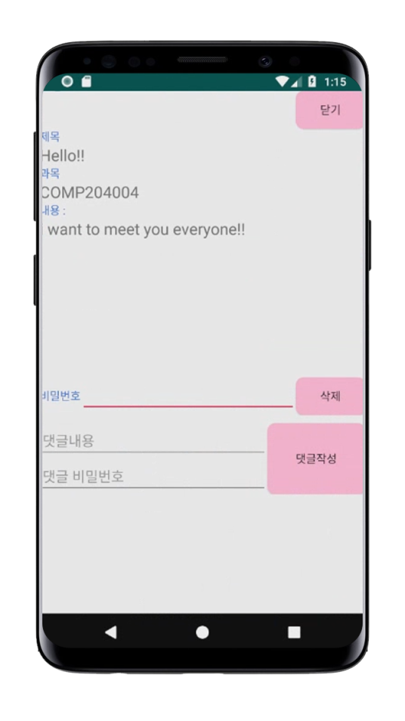
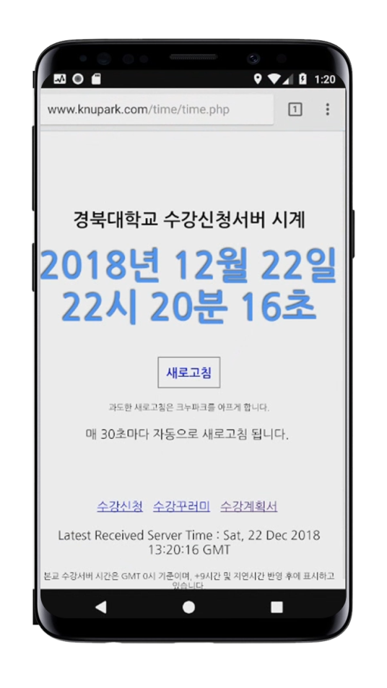
구현내용 상상을 현실로
#03
종료 후에도 알림 수신 가능
게시판, 댓글 기능 구현
외부 서비스 연계를 통한
서버자원 절약

Slide 10




향후계획여기서 멈출 우리가 아니다
#04
안드로이드를 시작으로
iOS, Windows 등 다양한 OS 이식 및 대응 예정
스마트 워치, 태블릿 PC, 랩탑, 데스크탑 등
크로스 플랫폼 이식

Slide 11
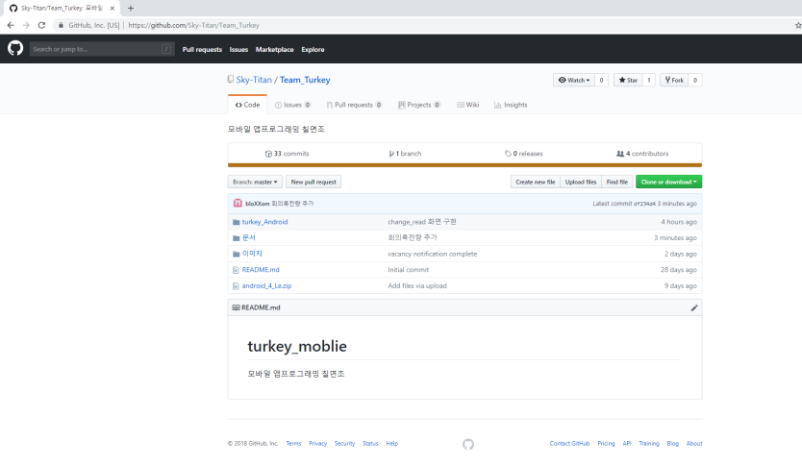
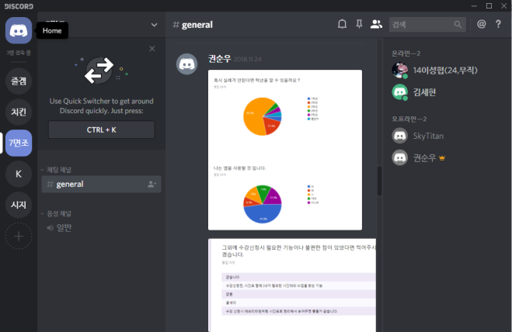
협업내용 환상의 팀워크를 자랑하는 칠면조
#05
Github를 통한 협업
- 전원 GitHub 사용을 통한 협업 효율 증대
Discord 채널 개설
- 빠른 커뮤니케이션 도모 및 화면 공유 기능 사용

Slide 12


Github 및 Youtube
#06
https://github.com/Sky-Titan/Team_Turkey/
https://www.youtube.com/watch?v=ZeZm81VcReg&feature=youtu.be

Slide 13
후기 힘들지만 보람차게
#07
여러모로 예전부터 안드로이드를 배우고 싶었고,
이 프로젝트를 통해 더욱 내 코딩 실력을
더욱 단단히 만들었다고 느꼈다.
특히나 처음 접해보는 서버 프로그래밍, DB, PHP 등을
활용하고 굉장히 많은 공부가 되었다.
앞으로도 이번에 쌓은 실력을 바탕으로
실제 상용화 가능한 어플들을 개인적으로
개발해보고 싶다는 생각이 들었다.
코딩 적인 측면에서는 수업시간에 한 것만 따라가면
자신감있게 할 수 있을 것이라 생각 했지만,
막상 원하는 것을 구현하려고 보니
처음보는 기능, 오류, 버그들이 많아서
아직 많이 부족한점이 많다고 느꼈고,
이번방학때 데이터베이스 및 서버 관련해서
공부를 해보고 싶다.
Github을 처음 사용해보았는데,
처음에 기능도 모르고 사용법도 몰랐지만
어느정도 익숙해지니 굉장히 좋은 기능이었다.
모두 열심히했고, 모두 고생했다.
박준현
2014105038
권순우
2014105005
안드로이드 어플리케이션 관련하여 배우는 것이
처음이 아니였기에, 쉽게 진행될 것이라 생각했었으나,
진행에 따라 아직 부족한 점이 많다고
다시 느끼게 된 경험이였습니다.
그리고, 다른인원들의 도움으로 저에게 부족했던
많은 부분을 매울수있었습니다.
개발과 관련된 기회가 더생긴다면
최대한 참여해야겠다는 생각을 가지게되었습니다.
평소 프로그래밍이 미숙하고
프로그래밍 관련 조별과제는 처음이라
많이 낯설고 걱정되었으나,
적극적인 조장과 팀원들의 도움과 설명으로
프로젝트에 관한 빠른 이해가 가능했고
적재적소에 팀원이 필요한 곳에서 도움을 주는 것이 가능했다.
다음 프로젝트에서는 코딩에서 조금 더 적극적인 활동을
해보고 싶다.
GitHub 역시 지금까지 많이 쓸 일이 없었는데
이번 과제를 통해 GitHub의 개념과 활용법 등에 대한
학습과 실제활용이 가능했다.
김세현
2014097014
이성협
2014097061

Slide 14
참고문헌 아래를 참고했습니다
#08
http://black-jin0427.tistory.com/20 - 오레오 (8.0) 이상 버전 알림채널(Notification Channel) 설정
https://bit.ly/2UZEqNQ – 하단 내비게이션 바 디자인 가이드라인
https://thdev.tech/androiddev/2016/12/16/Android-BottomNavigationView-Intro/ - Bottom Navigation View 사용법
http://yoo-hyeok.tistory.com/16?category=708422 PHP 통한 MySQL 연동법
https://blog.naver.com/gkgk0231/221114308703 - git bash 사용법
http://ghj1001020.tistory.com/9 - 액티비티를 팝업으로 띄우고 데이터 주고받기
https://developer.android.com/s/results/?q=popup&p=%2F&hl=ko - 팝업 관련 Android Developers 레퍼런스 문서

Slide 15
감사합니다 !
A+ 주시는거죠?
PPT제작 : 이성협

